Slide 1



ברוכים הבאים!
לסוכת השלום של שבט XXXXX

Slide 2
נתחיל בחידון!
הוסף כאן את הקישור לקהוט

Slide 3
על מה הייתם מוותרים?
סגנון מוזיקלי: פופ, רוק, מזרחי, קלסי, ראפ
בסלט:
מלפפון, עגבנייה, בצל, מיץ לימון
בעם ישראל:
קיבוצניק, חרדי, חילוני, דתי-לאומי
אפליקציה:
וואטסאפ, פייסבוק, אינסטגרם, סנפצ’אט
ארוחה:
ארוחת בוקר, ארוחת צהריים, ארוחת ערב
במכונית:
מנוע, גלגל, הגה, מגבים, חגורת בטיחות

Slide 4
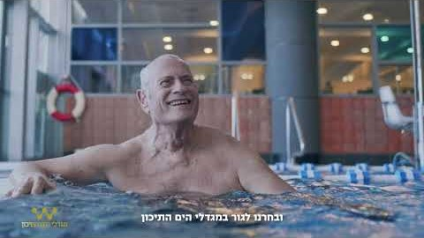
https://www.youtube.com/watch?v=soxw7uzYTG0

Slide 5
חרדים
חילונים
קיבוצניקים
דתיים לאומיים

Slide 6
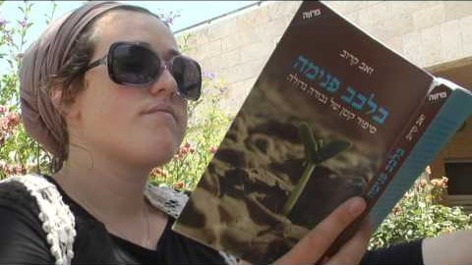
https://www.youtube.com/watch?v=pIyRTQx-yi8

Slide 7
"...וּלְקַחְתֶּם לָכֶם בַּיּוֹם הָרִאשׁוֹן פְּרִי עֵץ הָדָר, כַּפֹּת תְּמָרִים, וַעֲנַף עֵץ עָבֹת, וְעַרְבֵי נָחַל, וּשְׂמַחְתֶּם לִפְנֵי יְהוָה אֱלֹהֵיכֶם שִׁבְעַת יָמִים."
“פרי עץ הדר אלו ישראל, מה אתרוג זה יש בו טעם ויש בו ריח כך ישראל יש בהם בני אדם שיש בהם תורה ויש בהם מעשים טובים. כפות תמרים אלו ישראל, מה התמרה הזו יש בו טעם ואין בו ריח כך הם ישראל יש בהם שיש בהם תורה ואין בהם מעשים טובים. ענף עץ עבות אלו ישראל, מה הדס יש בו ריח ואין בו טעם כך ישראל יש בהם שיש בהם מעשים טובים ואין בהם תורה. ערבי נחל אלו ישראל, מה ערבה זו אין בה טעם ואין בה ריח כך הם ישראל יש בהם בני אדם שאין בהם לא תורה ולא מעשים טובים. ומה הקב”ה עושה להם לאבדן אי אפשר אלא אמר הקב”ה יוקשרו כולם אגודה אחת והן מכפרין אלו על אלו…” (ויקרא רבה פרשה ל, יב)

Slide 8
שבט XXX בונים סוכת שלום!
הוסף כאן את הקישור ללוחות

